Slide 1
Инвестиционный паспорт городского округа ЗАТО п. Горный
Администрация городского округа ЗАТО п. Горный

Slide 2
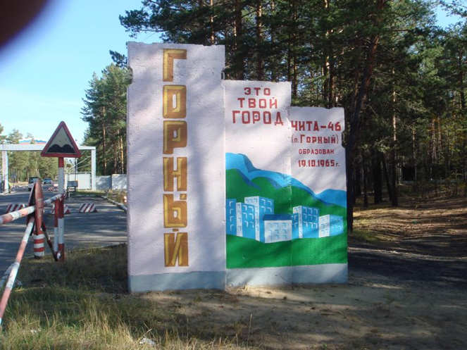
Немного о городском округе….
ЗАТО п. Горный
Здесь, в удалении от шумного города, люди находят больше времени для общения с семьей и друзьями, все автомобилисты пропускают пешеходов, а дети свободно играют во дворе. Здесь процветает патриотизм и слава Родине! Здесь легко жить и хочется мечтать дальше.

Slide 3
СОДЕРЖАНИЕ
Общая информация
Географическое положение
Историческая справка
Основные показатели социально-экономического развития
Инфраструктура
Информация для инвесторов

Slide 4
ОБЩАЯ ИНФОРМАЦИЯ
Закрытое административно-территориальное образование городской округ поселок Горный в Забайкальском крае России образован 19 октября 1965 года, в связи с размещением Харбинского соединения ракетных войск стратегического назначения, является закрытым административно-территориальным образованием (ЗАТО), имеет статус городского округа, граничит с Улетовским районом Забайкальского края.
Посёлок расположен в 85 км на юг от Читы, рядом с посёлком Дровяная Улётовского района. Городской округ ЗАТО п. Горный имеет в своем составе один населенный пункт – поселок Горный, состоящий из двух частей. Расстояние между ними – 27 км. Дорога, соединяющая эти две части поселка проходит по земельному участку, находящемуся в федеральной собственности. Дорогой, как объектом недвижимости, владеет Министерство обороны РФ.
Площадь городского округа составляет 626 га. Граница городского округа в проекте генерального плана отображена согласно землеустроительного дела.
Большая часть территории городского округа занята зоной рекреационного назначения - зоной лесов и многолетних насаждений, зоной природного ландшафта и неиспользуемых территорий, зоной озеленения общего пользования. На востоке городского округа с юго-востока на северо-запад протекает река Житкомыл.

Slide 5
Географическое положение
Посёлок расположен в 85 км юго-западнее краевого центра (г. Чита), в 52 км северо-восточнее районного центра (село Улёты), рядом с посёлком Дровяная Улётовского района, в 43 км к юго-востоку от ближайшей железнодорожной станции Лесная на ветке Забайкальской железной дороги (Транссибирская магистраль), 4 км от станции Голубичная (филиал Лесная), 1 км ст. Елена (нерабочая, рампа Голубичная).

Slide 6
Историческая справка
Рабочий посёлок Горный был образован Указом Президиума Верховного Совета РСФСР от 19 октября 1965 года для обслуживания военнослужащих и гражданского персонала войсковой части в связи с размещением штаба 4-й ракетной Харбинской дивизии Ракетных войск стратегического назначения, которая базировалась в посёлке до своего расформирования в 2002 году.
Постановлением Президиума Верховного Совета Российской Федерации от 14 июля 1993 года № 5572-1 посёлок Горный (Чита-46) включен в Перечень закрытых административно-территориальных образований (ЗАТО), в которых устанавливается особый режим безопасного функционирования предприятий и объектов.
В посёлке базируется 200-я отдельная артиллерийская бригада, а также сформированная в декабре 2016 года 3-я ракетная бригада 29-й общевойсковой армии Восточного военного округа. Бригада вооружена оперативно-тактическими ракетными комплексами «Искандер»

Slide 7
Структура доходов бюджета городского округа ЗАТО п. Горный на 2020 год

Slide 8
Структура собственных (налоговых и неналоговых) доходов бюджета городского округа ЗАТО п. Горный на 2020 год, тыс.руб.

Slide 9
Экономические показатели городского округа ЗАТО п. Горный, млн. руб.

Slide 11
Динамика численности населения городского округа ЗАТО п. Горный за 2014-2019 годы (на конец года), человек

Slide 12
Муниципальные программы
«Противодействие коррупции в городском округе ЗАТО п. Горный на 2018-2023 годы»
«Построение и развитие аппаратно-программного комплекса "Безопасный город" на территории городского округа ЗАТО п. Горный на 2019-2023 годы»
«Формирование комфортной городской среды в городском округе ЗАТО п. Горный на 2018-2022 годы»
«Программа комплексного социально-экономического развития городского округа ЗАТО п. Горный на 2015-2020 годы»
«Развитие социальной инфраструктуры городского округа ЗАТО п. Горный на 2018-2034 годы»
«Комплексное развитие транспортной инфраструктуры городского округа ЗАТО п. Горный на 2019-2023 годы»
«Комплексное развитие систем коммунальной инфраструктуры городского округа ЗАТО п. Горный на 2019 – 2023 годы»
«Развитие информационного общества в городском округе ЗАТО п. Горный на 2020-2023 годы»
«Программа капитального ремонта общего имущества в многоквартирных домах городского округа ЗАТО п. Горный на 2018 – 2043 года»

Slide 13
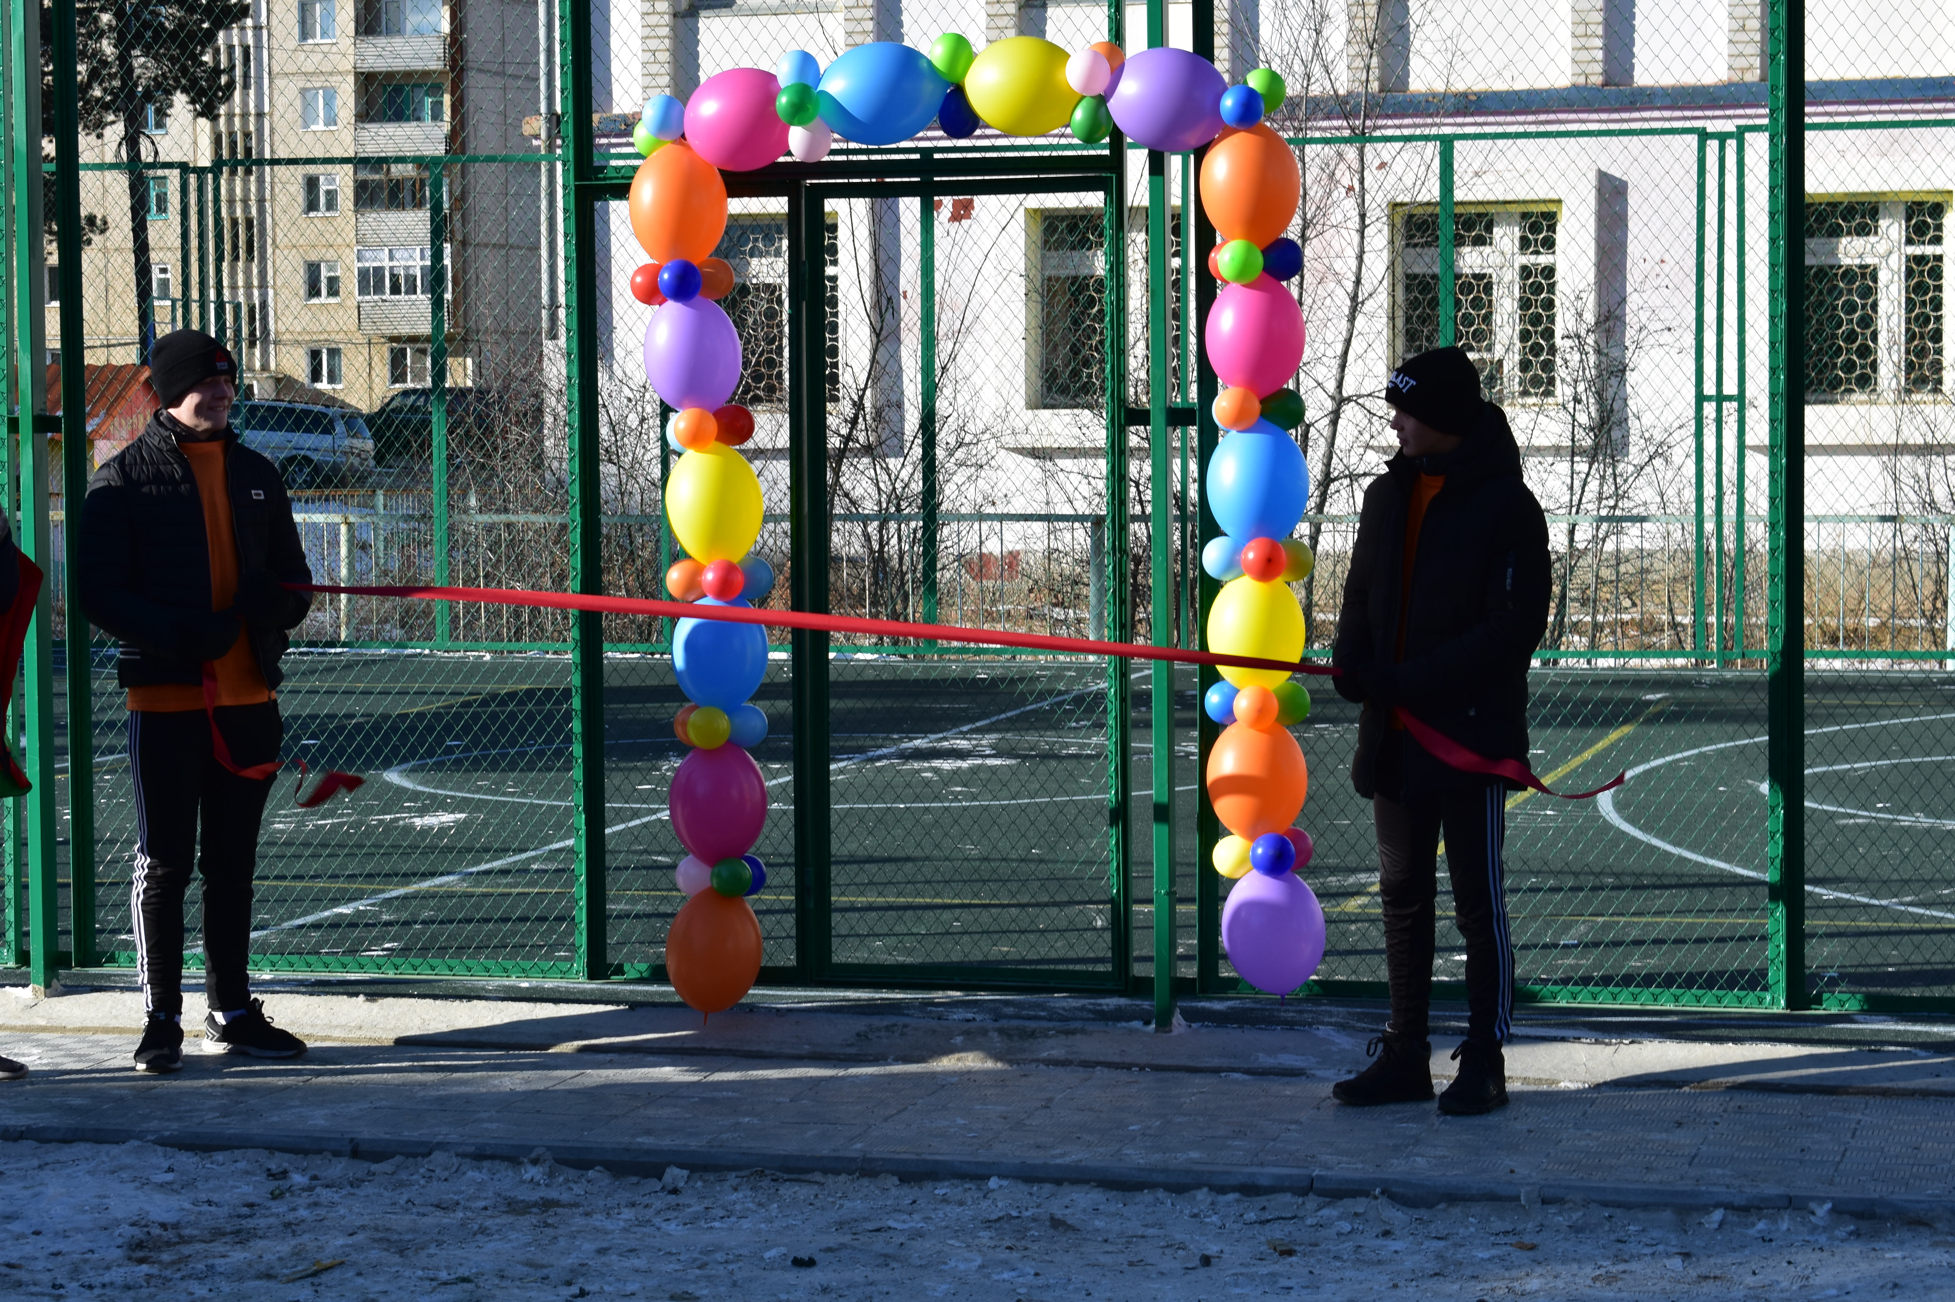
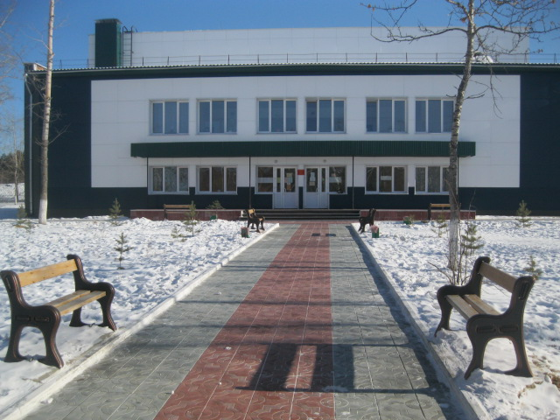
Инфраструктура городского округа ЗАТО п. Горный
Образование
2 Средних образовательных школы
3 Учреждения дошкольного образования
1 Детская школа искусств
Здравохранение
1 Участковая больница ЗАТО
п. Горный «ГУЗ Улётовская ЦРБ»:
Стационар
Поликлиника
ФАП
Культура и спорт
1 Плавательный бассейн
2 Спортивно-игровых
площадки
1 Стадион

Slide 14
Инфраструктура городского округа ЗАТО п. Горный
Жилищно-коммунальное хозяйство
Поставщик электроэнергии – ОАО «Читаэнергосбыт»
Поставщик тепловой энергии, горячей и холодной воды - ФГБУ «ЦЖКУ» МО РФ
Управляющая организация – МУП ЖКХ городского округа ЗАТО п. Горный
Вывоз ТКО – ООО «Олерон+»
МУП Горный

Slide 15
Инфраструктура городского округа ЗАТО п. Горный
Телекоммуникационные системы
Основные поставщики услуг связи, передачи данных:
ПАО «Ростелеком»,
ПАО «МТС»,
ПАО «Мегафон»,
ООО «Системные решения»

Slide 16
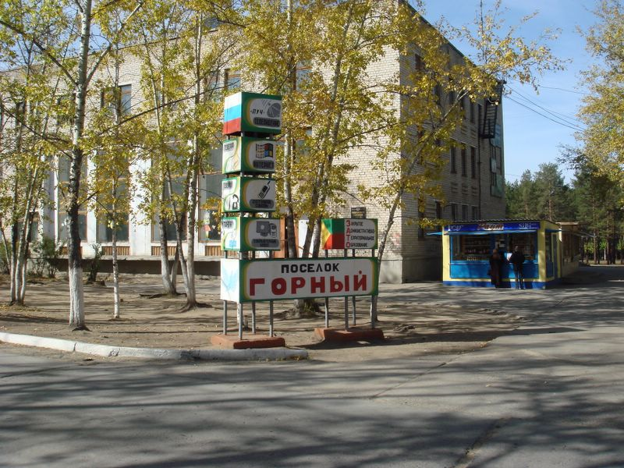
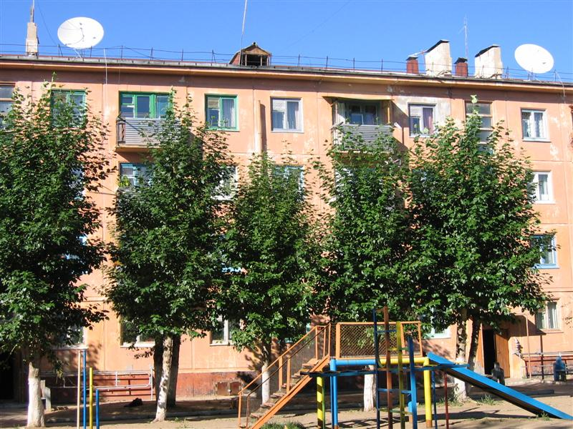
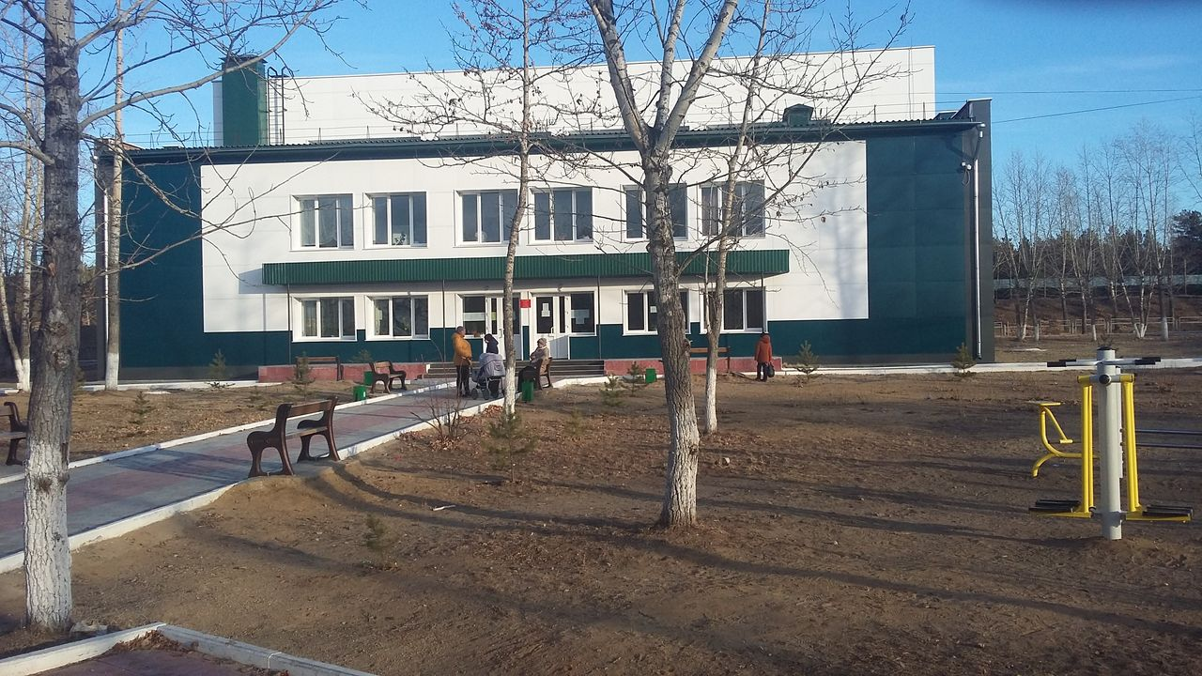
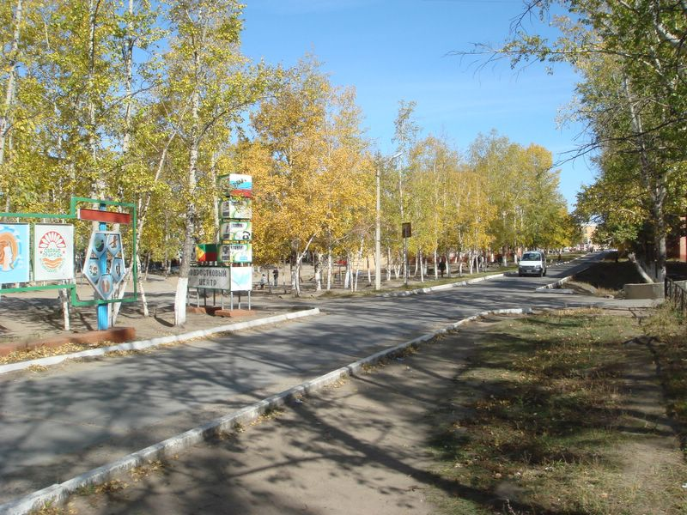
Конкурентные преимущества
Выгодное географическое положение и транспортная доступность
(близость к краевому центру – г. Чита)
Уровень развития социальной инфраструктуры
Емкость потребительского рынка
Трудовой потенциал
Уровень и качество жизни населения.

Slide 17
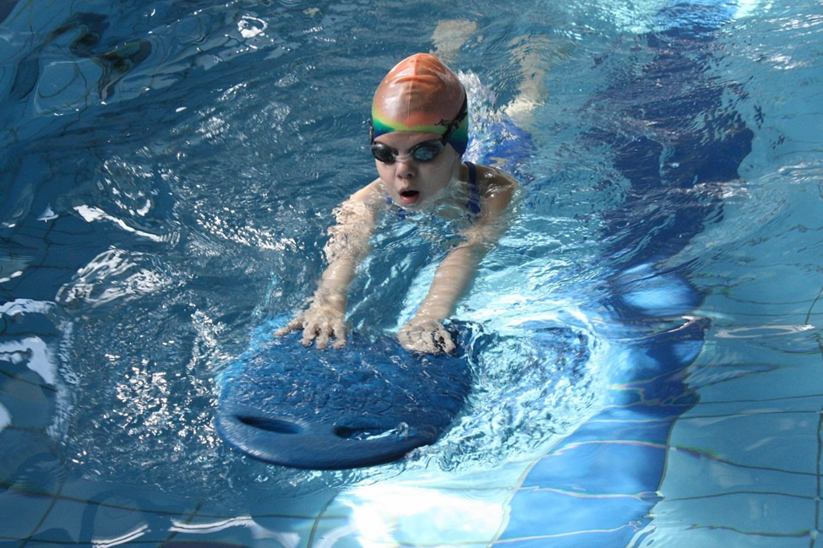
Инвестиционные предложения
Открытие объектов оптово-розничной торговли
Открытие объектов общественного питания
Развитие гостиничного сервиса
Предоставление физкультурно-оздоровительных услуг
Предоставление автосервисных услуг
Предоставление банковских услуг
………………..

Slide 18
Приятного сотрудничества…

